Slide 1
4.5 51单片机内部功能部件
增强型51单片机是在MCS-51基础上发展出来的一种多功能单片机。增强型51一般内部的RAM和ROM容量都比MCS-51系列如8051大，而且指令的执行速度都有较大提升，个别单片机还把FLASH程序储存器、E2PROM、A/D转换器、PWM等部件集成在单片机的芯片内，进一步扩展了单片机的功能。目前增强型51单片机最具有代表性的芯片为STC系列，该系列在单片机产品开发过程应用十分广泛。

Slide 2
4.5.1增强型51单片机内部功能部件
增强型51单片机仍采用MCS-51核心处理器单元，通过增加内部特殊部件来提高性能和功能。如STC系列单片机，采用3~5V工作电压时操作频率0~40MHz（STC89LE516AD最高可达90MHz）；具有大容量内部数据RAM（1K字节RAM）和64/32/16/8kB片内Flash程序存储器（ROM）；无需专用的编程器，具有在应用可编程(IAP) 和在系统可编程(ISP)。该系列单片机支持12时钟(默认)或6时钟模式，具有双DPTR数据指针、SPI(串行外围接口)和增强型UART 、PCA(可编程计数器阵列)、具有PWM的捕获/比较功能；输入输出（I/O）兼容TTL和COMS逻辑电平；并具有掉电检测和低功耗模式等。

Slide 3
一、1k bit片内RAM(数据存储器)
普通8051系列单片及片内RAM只有128(8051)或256(8052)字节，其中低128字节(地址：00H~7FH)可直接或间接寻址；高128字节(地址：80H~FFH)只可间接寻址。
STC89系列单片机另外增加了768字节的片内扩展RAM，以解决众多技术人员在编程时的RAM资源严重缺乏的问题。768字节的片内扩展RAM(地址：000H~2FFH)与外部扩展RAM地址重叠，单片机可通过软件设置AUXR.1，决定是否使用片内扩展RAM，以防止可能的与外部扩展RAM的冲突，默认为使用片内扩展RAM。

Slide 4
二、64/32/16/8K片内Flash(程序存储器)与ISP功能
STC89系列单片机按芯片型号分别有64/32/16/8K片内Flash，分为2个Flash存储块：
Block0和Block1。2个Flash存储块在物理上Block0在前，Block1在后。通过REMAP功能可以将Flash块重定位。图4.5.1为STC89C58的程序存储器结构。

Slide 5
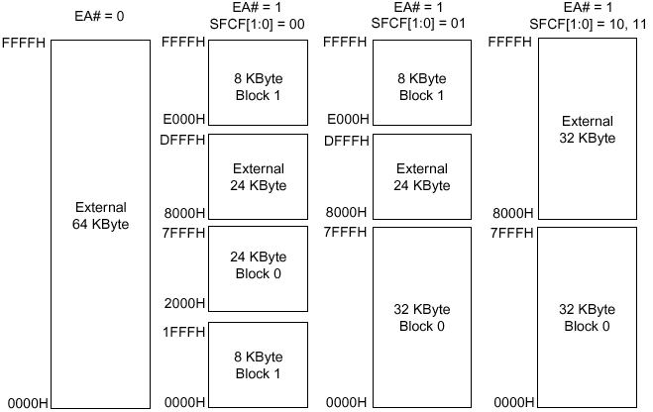
图4.5.1 STC89系列单片机内部存储器结构

Slide 6
STC89系列单片机在出厂时，片内已经烧录有ISP引导码，占用Block1的程序空间前2K字节，并设置为从Block1启动。启动时，首先执行ISP引导码，确认是程序下载，还是正常启动。无论是程序下载还是正常启动，ISP引导码最后总是将REMAP取消，恢复Block0在前8K的地址空间，进而执行Block0中的用户程序，即用户程序总是放在Block0的00H开始的单元，除非用户自行修改了ISP引导码。

Slide 7
三、STC系列单片机的IAP技术
IAP功能就是在应用可编程，利用该功能，就可将本不具有EEPROM的单片机具有相当于EEPROM的功能，而且存储空间远大于EEPROM。IAP不能对自身所在的Block编程，即当程序运行在Block0时，可编程的是Block1；当程序运行在Block1时，可编程的是Block0。根据这个特点，通过REMAP功能可设置在应用编程的Flash的大小。
单片机在线编程IAP（In-Application Programming）是一种基于EEPROM并利用软件实现的存储技术。含有IAP的单片机，在程序执行过程中可以通

Slide 8
过指令对E2PROM存储器进行读写。IAP技术在结构上将Flash存储器映射为两个存储空间，当程序运行在一个存储空间时，可对另一个存储空间进行读写。如带IAP的单片机内部有两块存储区，一块被称为BOOT区，另外一块被称为存储区，单片机上电后程序运行在BOOT区，如果IAP条件满足时，将对存储区进行改写操作。
具有IAP技术单片机如STC系列、AT89S51等。STC89C51内部都自带有2KB的EEPROM，擦写次数可达10万次以上。正是增强型单片机具有IAP功能，才是此类单片机的程序可以在线下载的能力。

Slide 9
四、可编程计数器阵列(PCA)
MCS-51单片机片内有2个定时器/计数器，增强型52则有三个，满足一般拥护的需求，但在某些特殊场合却略显资源紧张，STC89额外提供了一个可以无须CPU参与、独立工作的可编程计数器阵列(PCA)。STC89系列的可编程计数器阵列(PCA)是一个16比特的定时器，拥有5个16比特捕捉/比较模块，每个模块均可有上升沿和/或下降沿捕捉、软件定时器、高速输出、看门狗定时器(仅模块4)和 脉宽调制器(PWM)几种模式。

Slide 10
可编程计数器阵列在很少的CPU开销下比普通的定时器/计数器提供了更多的定时功能，它的优点包括减少软件开销及提高精度。PCA的捕捉功能可以同时捕捉输入脉冲的上升沿及下降沿，非常适合用来检测脉冲宽度和频率。在软件解码PT2262红外遥控脉冲时，具有相当好的表现，节省了大量的CPU管理时间。
增强型单片机具有较高的性能价格比，单芯片多功能更容易实现嵌入式产品的小型化，因此增强型单片机的应用也逐渐被单片机产品开发者采用。本节主要针对增强型51单片机片看门狗、AD转换等内部特殊部件的原理进行介绍，并通过项目说明这些部件的应用过程。

Slide 11
关于单片机的片内IAP、 PWM和PCA等模块的功能应用，可参阅STC官方网站所提供的详细资料和应用实例。

Slide 12
4.5.2 单片机片内看门狗定时器应用（项目10）
由于环境、电磁干扰或程序可靠性等因素的影响，单片机系统程序有时会出现运行中断或错误，从而造成整个系统瘫痪。人们通常把单片机软件运行故障称“跑飞或死机”现象。单片机的程序“跑飞”对系统的危害极大，有时会发生不可预料的严重后果。
作为电子系统的核心控制单元，单片机的运行状态必须有实时监测和自我保护机制，因此人们设计出一种专门用于单片机程序运行状态的监测电路，俗称“看门狗”(WATCH-DOG)小系统。看门狗可以制作成独立的芯片作为单片机的外围部件使用，如X5045芯片，也可以集成在单片机内部，如增强型51单片机，在单片机系统设计时，看门狗可作为单片机内部硬件资源直接应用。

Slide 13
一、看门狗工作原理
看门狗实际上是一个定时器或计数器，简称WDT。单片机运行工作中，看门狗会对单片机机器周期脉冲不停计数，当单片机程序陷入死循环时，单片机程序如果不能及时对看门狗的定时器复位，看门狗就会在其定时器计满溢出时产生一个复位信号，从而导致系统重启。在单片机程序运行正常情况下，软件会在一定时间内对看门狗定时器及时清零复位，从而保证系统不被重启，这个程序称为喂狗程序。
看门狗应用时，首先确定看门狗计数器的位数，然后参考计数脉冲周期计算出看门狗计数溢出所需的时间T，

Slide 14
喂狗程序喂狗时间要小于T，这样隔一段时间喂一次狗，只要程序正常运行，看门狗定时器就不会溢出，一旦出现程序死循环故障，喂狗程序失效，不能对看门狗定时器及时来清零，就会导致装满了溢出，重启系统。
比如，一个WDT为16位，最大计数65535，如果单片机的机器脉冲周期为1微秒，WDT从0开始计到65535共耗时65ms，若程序在每隔 50ms 左右对WDT清零一次，只要程序正常运行，计数器永远不会计满，也就永远不会被“看门狗”复位。喂狗的时间是程序设计用户自定的，只要不超过 65ms即可。

Slide 15
看门狗一般有软件看门狗和硬件看门狗两种。软件看门狗不需增加电路，但要占用单片机系统的一个定时器资源，若系统软件运行不正常，可能导致看门狗系统也瘫痪，所以软件看门狗在系统设计时很少被采用。

Slide 16
二、STC系列单片机片内看门狗
STC系列单片机内部自带看门狗电路，通过对其相应特殊功能寄存器(WDT_CONTR)进行设置，就可实现系统具有看门狗的自动保护功能。
1.溢出时间估算
STC89C5X系列单片机由于采用了预分频技术，它的溢出时间为
T = N×P×32768

Slide 17
其中 N 是单片机的机器周期，P（Presales）是预分频数，通过设置看门狗控制寄存器得到。STC89C5X 系列单片机给内部看门狗提供 6 时钟周期和12 时钟周期两种机器周期，可以在下载程序过程中对下载软件有关项修改。比如，单片机的晶振频率为12MHz，如果单片机机器周期N=1 s，此时选择P = 2，则看门狗溢出时间约为65.5 ms，使用时，只需在65.5 ms之内对看门狗清零（喂狗）即可。

Slide 18
2．看门狗定时器寄存器WDT_CONTR设置
在STC89C5X 系列单片机内部，WDT_CONTR寄存器主要用来管理STC单片机的看门狗控制部分，包括启停看门狗、设置看门狗溢出时间等。WDT_CONTR在特殊功能寄存器中的字节地址为E1H，不能位寻址，单片机复位时该寄存器不一定全部被清0。在STC下载程序软件界面上，可通过设置来复位看门狗。WDT_CONTR各个位见表4-5-1所示。
表4-5-1 看门狗定时器寄存器(WDT_CONTR) 各位设置
位序号 | D7 | D6 | D5 | D4 | D3 | D2 | D1 | D0
位符号 | -- | -- | EN_WDT | CLR_WDT | IDLE_WDT | PS2 | PS1 | PS0

Slide 19
EN_WDT，看门狗允许位，当设置为“1”时，启动看门狗。
CLR_WDT，看门狗清“0”位，当设为“1”时，看门狗定时器将重新计数。硬件自动清“0”此位。
IDLE_WDT，看门狗“IDLE”模式位，当设置为“1”时，看门狗定时器在单片机 的“空闲模式”计数，当清“0”该位时, 看门狗定时器在单片机的“空闲模式” 时不计数。
PS2、PS1、PS0，看门狗定时器预分频值，不同值对应预分频数如下表4-5-2所示。

Slide 20
表4-5-2 看门狗定时器预分频值（单片机晶振为12MHz）
PS2 | PS1 | PS0 | 预分频数 | 溢出时间
0 | 0 | 0 | 2 | 65.5 ms
0 | 0 | 1 | 4 | 131.0 ms
0 | 1 | 0 | 8 | 262.1 ms
0 | 1 | 1 | 16 | 524.2 ms
1 | 0 | 0 | 32 | 1.0485 s
1 | 0 | 1 | 64 | 2.0971 s
1 | 1 | 0 | 128 | 4.1943 s
1 | 1 | 1 | 256 | 8.3886 s

Slide 21
看门狗溢出时间越长，喂狗时间越长，程序可以节省更多的单片机硬件资源，尤其是对时间要求精准的系统，如果程序执行过程中不停地“喂狗”，就会占用单片机资源。

Slide 22
3.看门狗应用
STC系列单片机片内看门狗应用的一般步骤为：设置看门狗相关寄存器；启动看门狗；隔一段时间对看门狗清零一次（俗称喂狗）。如果程序运行正常，看门狗计数器不会计满溢，说明程序运行正常，如果程序出错，没有按时“喂狗”，“看门狗”就在溢出的时候会让单片机系统复位。下面通过一个实验说明看门狗的作用。
参考电路可采用项目1单只LED闪烁电路，这里设定看门狗时间为1秒钟，在1秒内必须再次喂狗，否则，单片机自动复位。通过发光二极管可以看出其看门狗是否起作用。

Slide 23
看门狗演示项目程序清单为：
/************************************/
#include<reg52.h> //增强型单片机头文件
#define uint unsigned int
#define uchar unsigned char
sfr WDT_CONTR = 0xe1; //定义STC单片机中的看门狗寄存器
sbit LED = P0^0;
void delay (uint x)
{
while(x--);
}
/*主函数*/
void main(void)
{
WDT_CONTR = 0x24; //启动看门狗，设定看门狗溢出时间为1秒
LED = 1; //点亮LED
delay(5000);
LED = 0; //熄灭LED

Slide 24
delay(5000);
while(1)
{
WDT_CONTR=0x14; //喂狗，若屏蔽掉该句，则看门狗溢出后复位，LED灯不停闪烁
}
}
由于reg51.h头文件不包含看门狗定时器WDT_CONTR的定义，因此需要使用寄存器声明关键字sfr对WDT_CONTR的地址进行声明，0x01为WDT_CONTR的地址。
WDT_CONTR = 0x14，设置看门狗定时器的工作情况：启动，空闲模式计数，预分频数位2，溢出时间为65.5ms。

Slide 25
WDT_CONTR = 0x24，设置看门狗定时器的工作情况：清零，其不变。
在此程序中，看门狗定时器一直被清零时，看门狗不起作用，程序在while(1) 处循环，发光二极管只闪烁一次；当屏蔽掉喂狗程序后，1秒后单片机重启，我们会看到LED一只处于闪烁状态。程序编译后可以下载到B105型单片机实验开发板上运行，观察屏蔽前和屏蔽后的LED效果，验证看门狗在系统中的作用。
看门狗应用时，需要在程序中选择合适的位置加入喂狗语句，连续两次喂狗之间的时间间隔不能大于看门狗定时器的溢出时间，否则程序将会重新复位。

Slide 26
4.5.3单片机片内A/D转换器使用（项目11）
STC单片机部分型号自带A/D转换器，如STC12、STC15F系列，见图4.5.2所示。其中（a）为STC15F2K60S2，（b）为STC12C4510AD。模拟信号的输入分布在P1口的8位上，应用时，只需把模拟信号输入到该引脚即可，这些单片机自带有8路8位的AD转换器，A/D输入采用P1口，当时钟在40MHz以下时，每17个机器周期可完成一次AD转换。转换后的数据存放在专用寄存中。
本节简单介绍单片机片内AD的应用原理，综合应用将在第7章重点介绍。

Slide 27
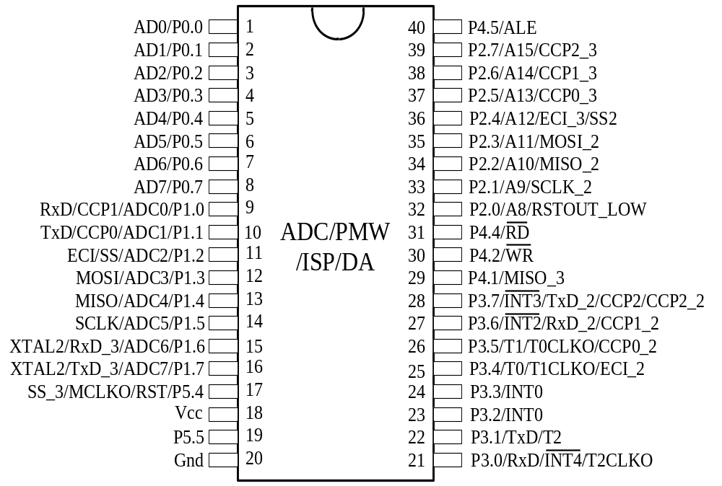
（a）STC15F2K60S2引脚排列
图4.5.2 片内含有A/D单片机

Slide 28
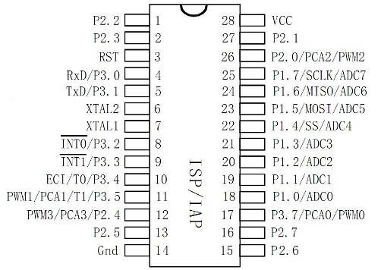
（b）STC15F2K60S2引脚排列
图4.5.2 片内含有A/D单片机

Slide 29
一、片内A/D工作原理
STC单片机内部，与片内A/D转换器有关的寄存器有P1_ADC_EN，ADC_CONTR，ADC_DATA，功能见表4.5.3。

Slide 30
名称 | 地址 | 功能描述 | D7 | D6 | D5 | D4 | D3 | D2 | D1 | D0 | 复位值
P1_ADC_EN | 97H | 允许P1.x成为A/D口 | AD_P17 | AD_P16 | AD_P15 | AD_P14 | AD_P13 | AD_P12 | AD_P11 | AD_P10 | 0000 0000
ADC_CONTR | C5H | A/D转换控制寄存器 | -- | -- | -- | ADC_FLAG | ADC_START | CHS2 | CHS1 | CHS0 | xxx0 0000
ADC_DATA | C6H | A/D转换结果寄存器 | -- | -- | -- | -- | -- | -- | -- | -- | 0000 0000
表4-5-3 STC89系列单片机与A/D相关的寄存器

Slide 31
P1_ADC_EN，P1.X口的A/D使能寄存器。相应位设置为“1”时，对应的P1. X口作为A/D转换使用，内部上拉电阻自动断开。
ADC_CONTR，A/D 转换控制寄存器。
ADC_START，A/D转换启动控制位，设置为“1”时，A/D开始转换。
ADC_FLAG，A/D转换结束标志位，当A/D转换完成后，ADC_FLAG=1。
CHS2、CHS1、CHS0：为模拟输入通道选择，比如CHS2、CHS1、CHS0为000时选择P1.0作为A/D输入，100时选择P1.4作为A/D输入。

Slide 32
ADC_DATA，A/D 转换结果寄存器。模拟/数字转换结果计算公式为256×Vin / Vcc。Vin为模拟输入通道输入电压，Vcc为单片机实际工作电压，用单片机工作电压作为模拟参考电压。

Slide 33
二、片内A/D应用
下面我们可以通过一个演示项目说明片内A/D的应用方法。如单片机采用STC12C4510AD，利用P1.0作为模拟电压的输入，改变电位器中心抽头位置可以改变输入电压，单片机转换后的数据可以通过串行接口发送到PC机，PC机可以通过串行通信助手软件观察A/D数据的变化情况，参考电路见图4.5.3所示。

Slide 34
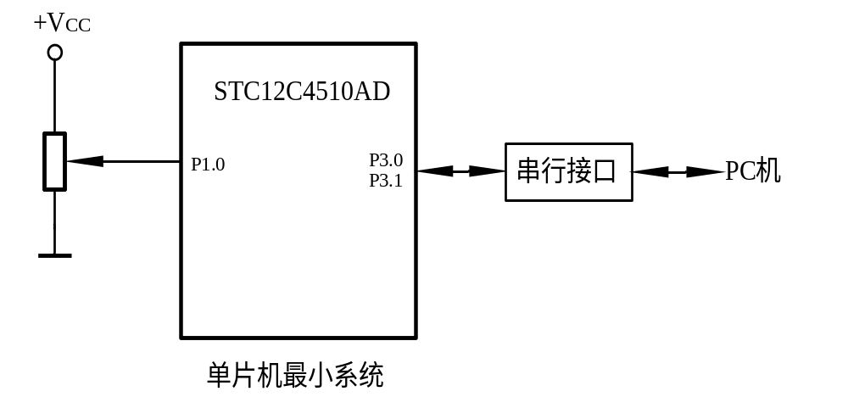
图4-5-3 片内A/D测试电路

Slide 35
要实现片内A/D应用，在程序设计时，首先要对与A/D有关的寄存器进行设置，首先定义相关寄存器地址，然后选择A/D转换通道和信号输入引脚，最后启动A/D转换。片内A/D每次转换需要一定的时间，程序中两次转换之间需要插入一定的延时，程序清单如下：
/*预处理*/
#include <reg52.h>
#include <intrins.h>
sfr P1_ADC_EN = 0x97; //A/D转换功能允许寄存器
sfr ADC_CONTR = 0xC5; //A/D转换控制寄存器
sfr ADC_DATA = 0xC6; //A/D转换结果寄存器
#define uchar unsigned char
#define uint unsigned int
void delay(uint x) // 延时函数
{
while(x--);
}

Slide 36
/*向上位机发送数据程序*/
void sc_init(void) //串口初始化
{
SCON = 0x50; //SCON设置为（01010000）B，8位数据位，无奇偶校验
TCON = 0x20; //(00100000)B，由T1 作为波特率发生器
TH1 = 0xfd; //时钟11.0592MHz，9600 波特率
TL1 = 0xfd;
ES = 1; //允许串口中断
EA = 1; //总中断允许
}
void send_Byte(uchar x) //向PC机发送一个字节
{
TI = 0; //清零串口发送中断标志
SBUF = x；
while (TI == 0); //等待发送完毕
TI = 0; //清零串口发送中断标志
}

Slide 37
/*片内A/D驱动*/
void adc_init(void)//片内A/D初始化
{
ADC_DATA = 0; //清A/D转换结果寄存器
P1_ADC_EN |= 0x01； //让P1.0作为模拟信号输入引脚
ADC_CONTR &= 0xf8; //选择当前AD通道P1.0
ADC_CONTR |= 0x04 //启动A/D转换
}
uchar get_ad(void)
{
uchar x;
x = ADC_DATA;//获得8位转换结果
return(x);
}
void main(void)
{
uchar x;
sc_init();

Slide 38
adc_init();
while(1)
{
x = get_ad();
send_Byte(x);
delay(300);
}
}

Slide 39
在实现这个项目时，单片机的程序运行运行就开始通过串口向PC发送数据，改变电位器会发现PC接收到的数据会发生变化。
增强型单片机内部特殊的部件还有很多，如PWM模块、IAP模块等，如果单片机系统设计需要这些片内特殊部件，可以依照本节演示项目进行编程。

Slide 40
思考题
4-1 8051 单片机有几个中断源？分成几个优先级？
4-2 请列举 8051 单片机的中断源和中断申请方法，并结合特殊功能寄存器 IE、IP
的功能，详细说明如何开中断以及各中断源中断优先权的高低是如何排列确定的。
4-3 什么是串行异步通信，它有哪些作用？
4-4 8051 单片机的串行口由哪些功能部件组成？各有什么作用？
4-5 8051 单片机串行口有几种工作方式？有几种帧格式？各工作方式的波特率如何确定？

Slide 41
4-6 设 fosc=11.0592MHz，试编写一段程序，对串行口初始化，工作于方式 1，波特
率为 1200 bps；并用查询串行口状态的方法，读出接收缓冲器的数据，并回送到发送缓冲器。
4-7 8051 单片机内部设有几个定时/计数器？它们是由哪些特殊功能寄存器组成？
4-8定时/计数器用作定时器时，其定时时间与哪些因素有关？作计数器时，对外界计数频率有何限制？
4-9 8051 单片机定时器的门控制信号 GATE 设置为 1 时，定时器如何启动？

Slide 42
4-10 设 8051 单片机的 fosc=12MHz，要求用 T1 定时 120µs，分别计算采用定时方式l和方式 2时的定时初值。
4-11已知单片机的 fosc=12MHz，利用T0使P1.1输出矩形波，要求矩形波周期为100µs，高电平脉冲宽度为 30µs，请设计程序并在Proteus中利用示波器测试。如果矩形波周期不变，怎样利用一个变量去控制高电平的脉宽？
4-12已知8051 单片机的fosc＝12MHz，用T1定时和P3.2输出，并编写程序，实现题图4-13所示的波形。其t1 = 0.3s，t2 = 0.3s，t1 = 0.5s，f = 1000Hz，并在Proteus中仿真，利用仿真软件提供的扬声器监听。

Slide 43
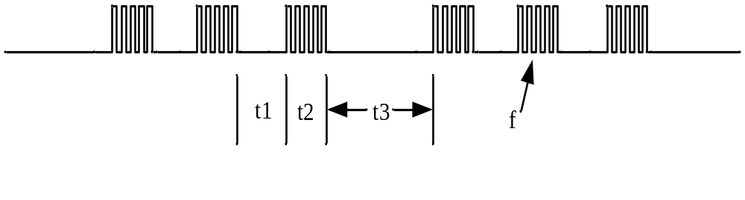
题图4-12

Slide 44
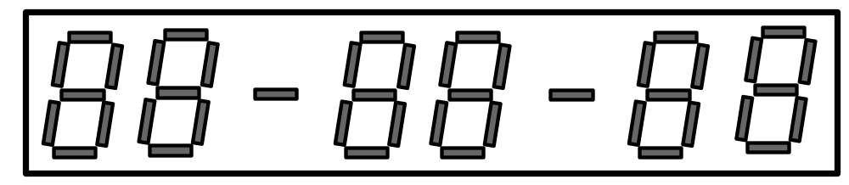
4-13 B105实验开发板上P0口先输出8位共阳数码管的位选信号，利用74HC573锁存后，再利用P0输出段选信号。采用8位数码管显示电子表的时分秒信息题图4-14所示，请重新编写电子表程序完成项目7，并下载程序，观察实验开发板上程序的运行情况（提示，按键利用K0、K1、K2、K3，先让P2.4为低电平）。
题图4-13

